Slide 1
MeetYou
Организация мероприятий
Декабрь 2019
Технопарк

Slide 2
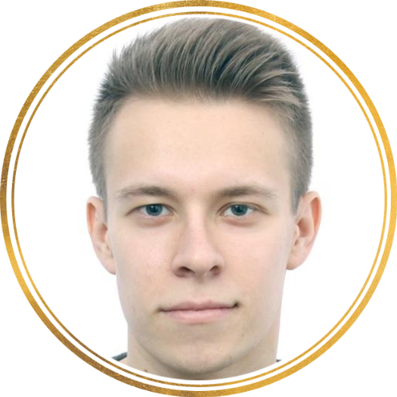
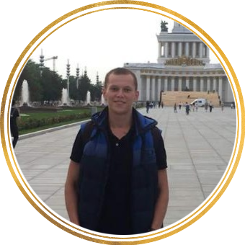
Наша команда
Антон Елагин
Романов Андрей
Авторизация, мероприятия,
роутинг
Чат
Ментор: Илья Санеев

Slide 3
Решаемые задачи
Хотите быстро организовать мероприятие ?
Нужна не только организация, но и обмен сообщениями?
Нужен поиск по мероприятиям ?
Любите C++ ?
Тогда MeetYou - это то, что вам нужно!!!

Slide 4
Основные возможности
Регистрация пользователей
Создание мероприятия
Поиск интересующих мероприятий
Присоединение к понравившемуся мероприятию
Добавление новых участников
Обсуждение вопросов в персональном чате

Slide 5
Используемые технологии
ЯП: С++
Работа с HTTP: Boost::Beast
Используемая СУБД: MySQL
Парсинг JSON: nlohmann
Система сборки: CMake

Slide 6
Благодарим за внимание!

